Slide 1

megamath
Jogo de tabuleiro com expressões matemáticas
Allan NATHAN BARON DE SOUZA
Diovane Cardoso
ISRAEL EFRAIM DE OLIVEIRA
JOSÉ CARLOS ZANCANARO
Josué Gabriel dos Santos
Maicon Lenon
Matheus Querino

Slide 2




Definições
Interface intuitiva;
Jogo de trilha multijogador;
Público alvo – crianças de 10 anos de idade para disciplina de matemática;
Escolas de Ensino Fundamental.

Slide 3
Objetivo
Ensinar expressões matemáticas básicas através do entretenimento do jogo MegaMath;
Estimular o raciocínio lógico do jogador;
Utilização do SCRUM como metodologia ágil, iterativa e incremental;
Utilização do Trello como forma de organização do projeto.

Slide 4




Ferramentas escolhidas
JAVA 8;
JavaFX 8;
Netbeans 8.2;
Trello;
Scene Builder 2.0.

Slide 5
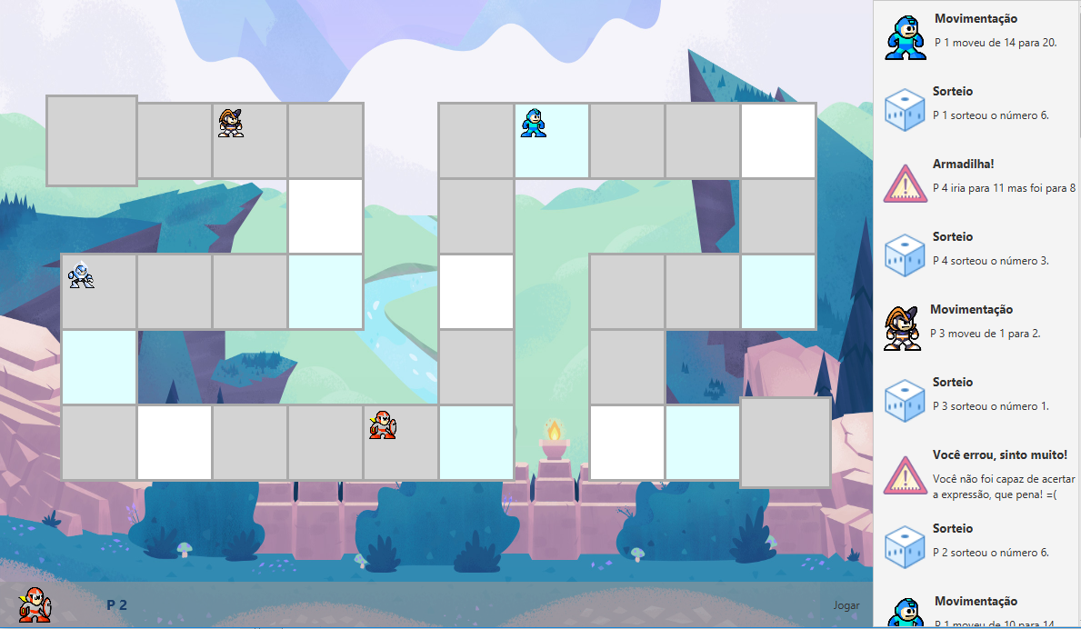
protótipo

Slide 6
Funcionamento
4 jogadores no máximo;
Tabuleiro fixo;
Dado sorteia quantas casas o jogador deverá andar;
Armadilhas e expressões matemáticas geradas aleatoriamente;
Jogador mantém a posição caso acertar a expressão matemática;
Histórico de jogadas em tempo real.

Slide 7
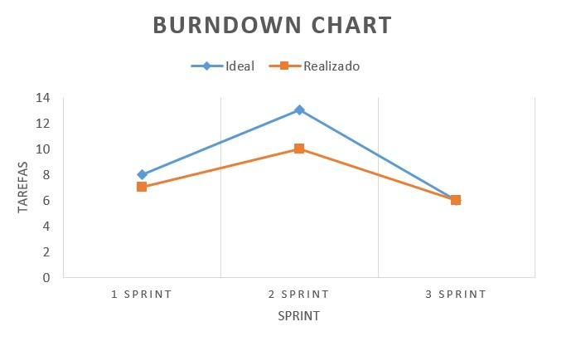
Burndown chart

Slide 8
OBRIGADO !

